Slide 1
Молодёжный кубок мира
2025–2026
Тур 2

Slide 2
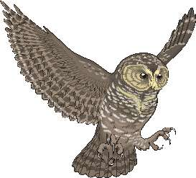
Сайт МКМ
http://student.chgk.info/
Группа ВКонтакте
https://vk.com/mkm_chgk
Оргкомитет
koord@student.chgk.info

Slide 3
Блок 1

Slide 4
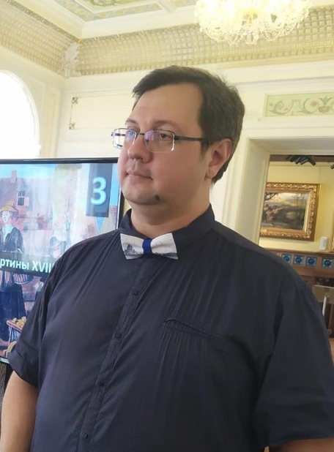
Редактор:
Сергей Бондаренко (Серпухов)
Редактор благодарит за тестирование и ценные замечания Екатерину Гончарову, Марину Бондаренко, Александра Гузеева, Екатерину Карасёву, Дмитрия Мурзина (Россия), тестеров из Беларуси.
Отдельная благодарность
Якову Зайдельману и
Леониду Климовичу

Slide 5
Вопрос 1

Slide 6
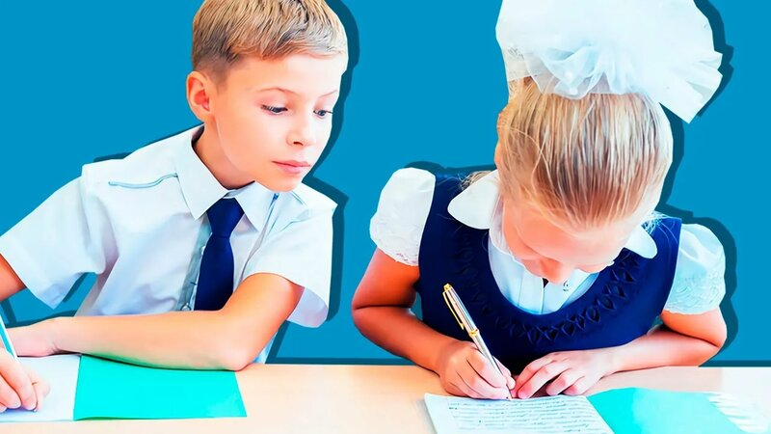
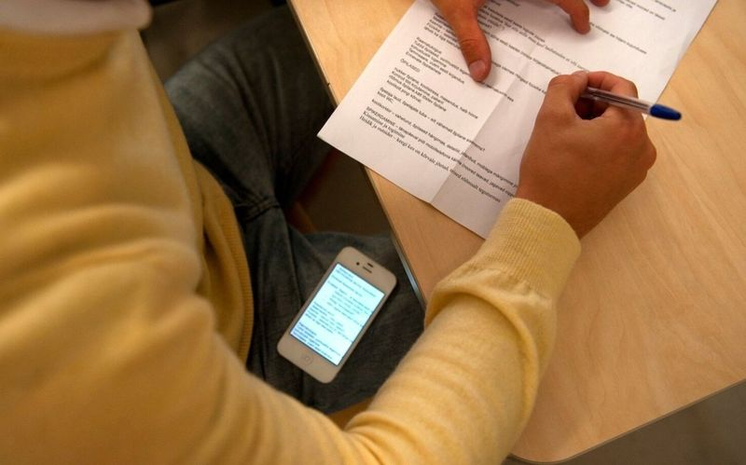
1
Ответ:
списывать

Slide 7
Вопрос 2

Slide 8


2
Ответ:
пират

Slide 9
Вопрос 3

Slide 10
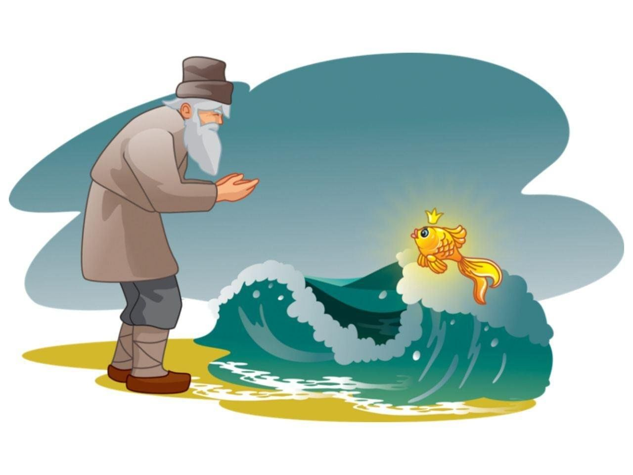
3
Ответ:
золотая рыбка

Slide 11
Вопрос 4

Slide 12
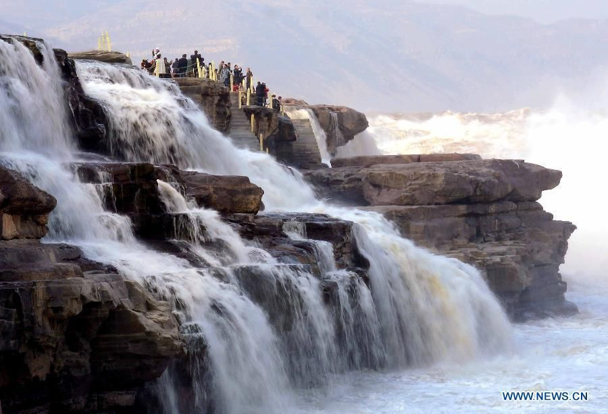
4
Ответ:
водопад

Slide 13
Вопрос 5

Slide 14
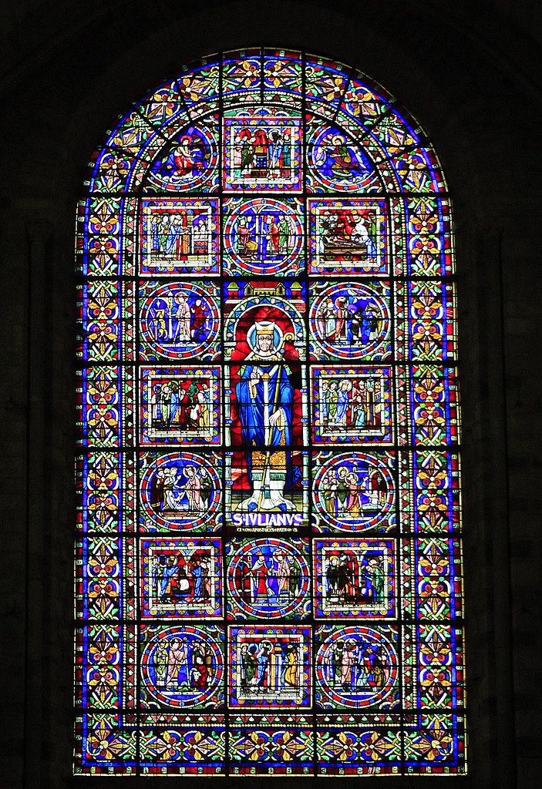
5
Ответ: витражи

Slide 15
Вопрос 6

Slide 16
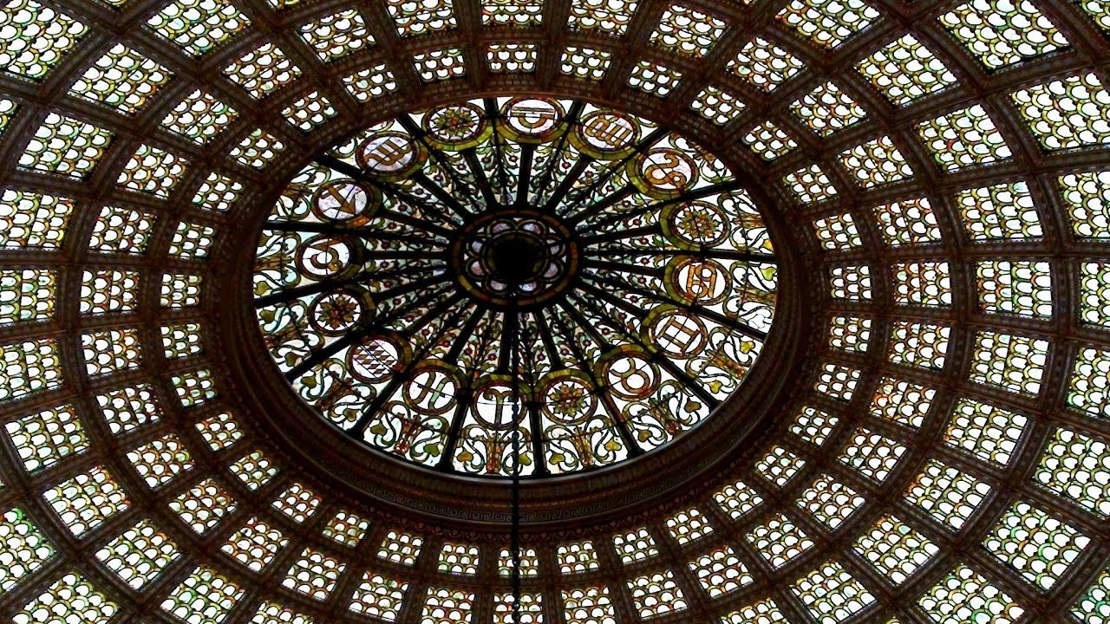
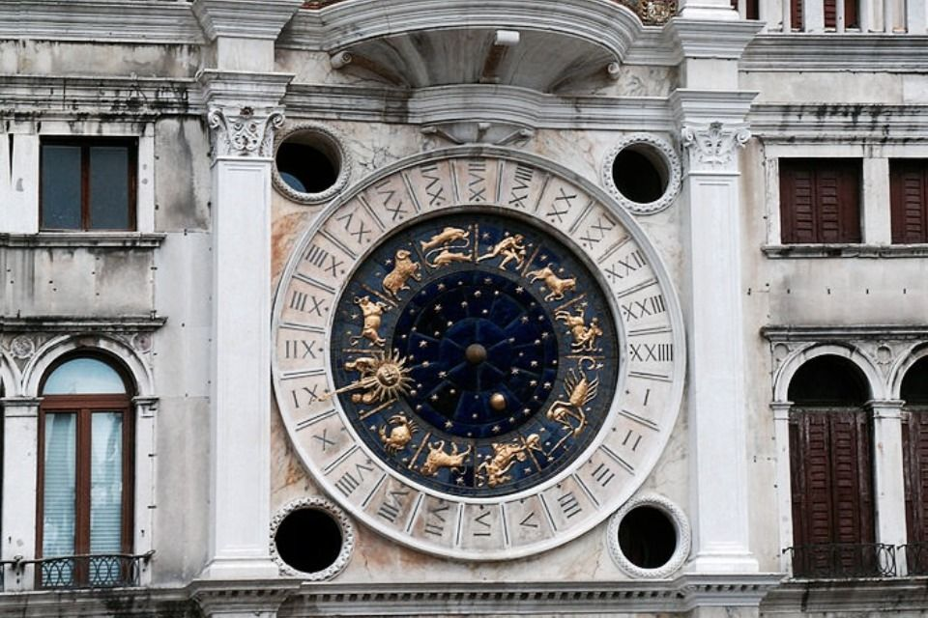
6
Ответ:
знаки Зодиака

Slide 17
Вопрос 7

Slide 18
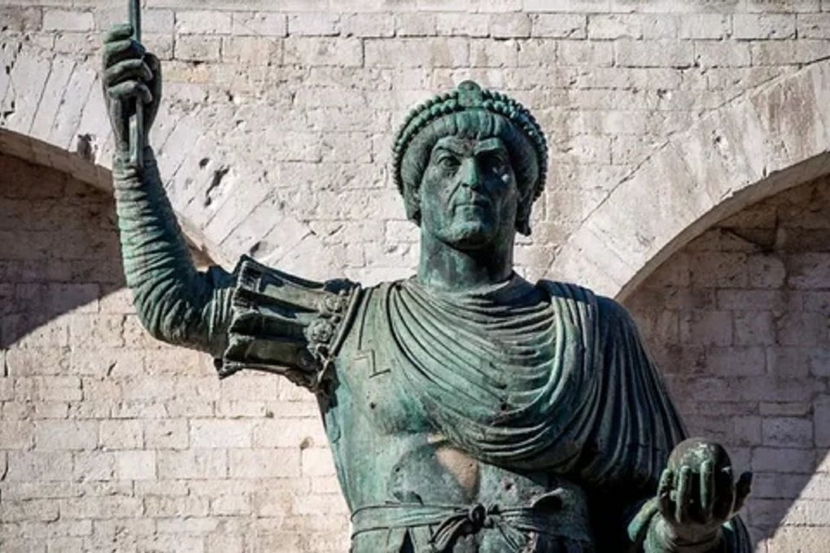
7
Ответ: своей

Slide 19
Вопрос 8

Slide 20
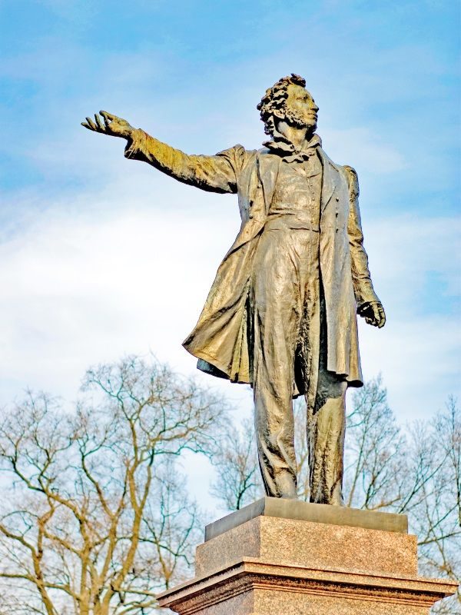
8
Ответ: памятник

Slide 21
Вопрос 9

Slide 22
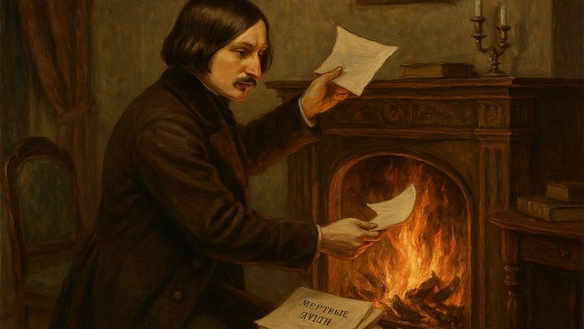
9
Ответ: Гоголь

Slide 23
Вопрос 10

Slide 24

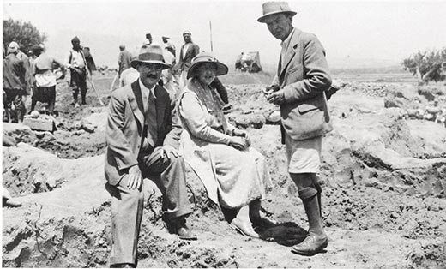
Агата Кристи и
Макс Маллоуэн
10
Ответ: археолог

Slide 25
Вопрос 11

Slide 26
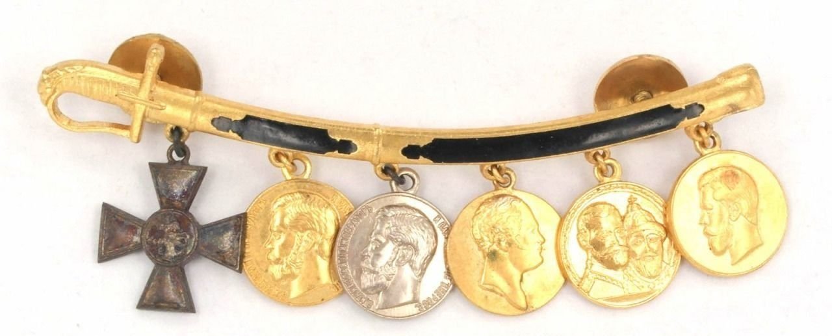
11
Ответ: сабля

Slide 27
Вопрос 12

Slide 28
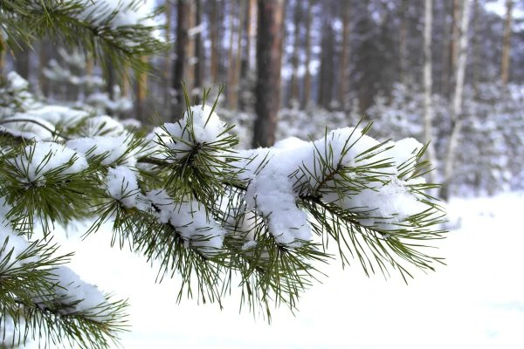
12
Ответ: снег

Slide 29
ПЕРЕРЫВ

Slide 30
Блок 2

Slide 31
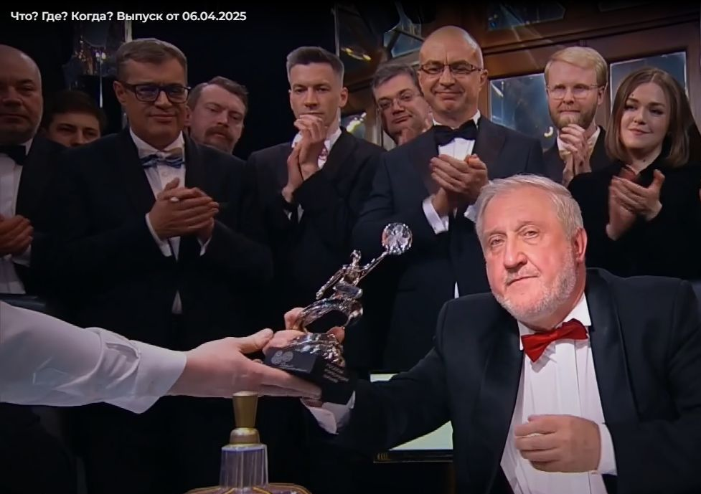
Редактор:
Леонид Климович (Гомель)
Редактор благодарит тестеров из Беларуси, России и Украины – родных и любимых.
Фамилии слишком известны, чтобы их называть 😉
Отдельная благодарность Якову Зайдельману.

Slide 32
Вопрос 13

Slide 33
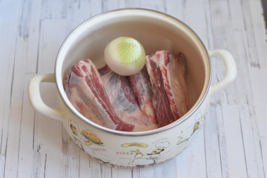
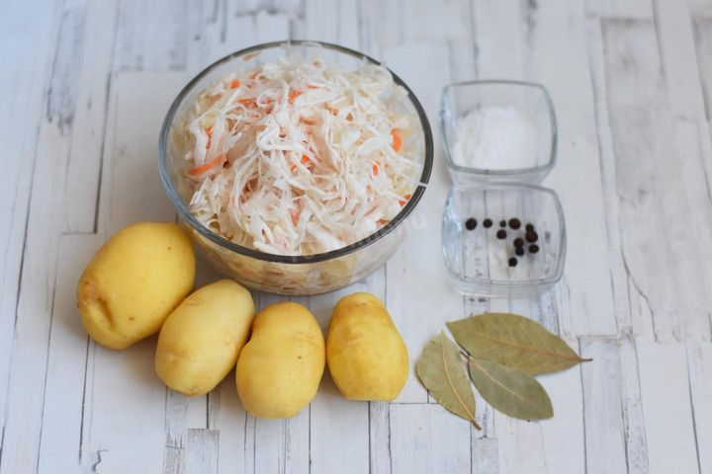
13
Ответ:
картошка

Slide 34
Вопрос 14

Slide 35
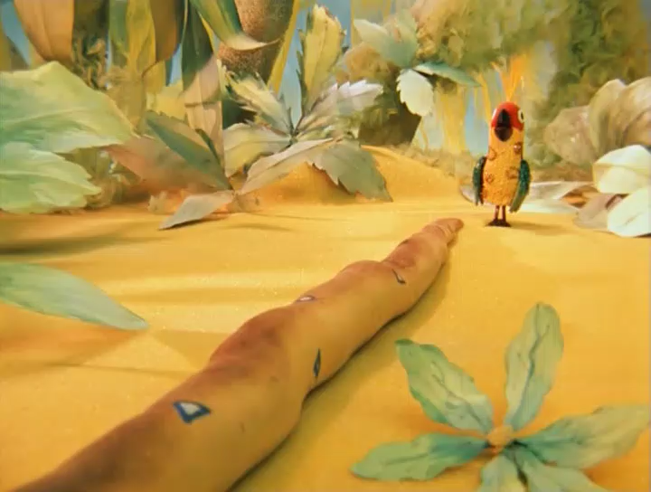
14
Ответ:
попугаев

Slide 36
Вопрос 15

Slide 37
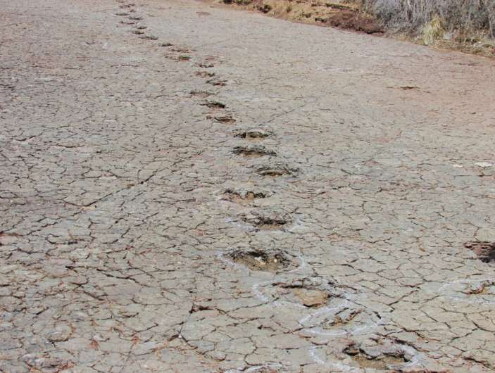
15
Ответ:
Атлантический
океан

Slide 38
Вопрос 16

Slide 39

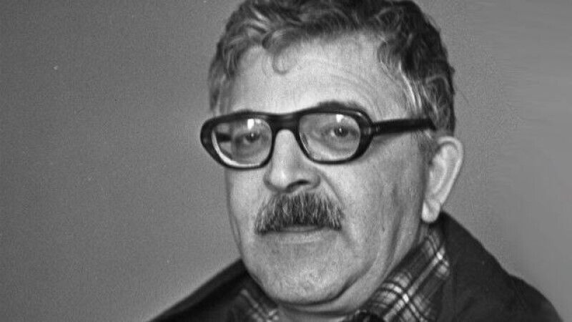
16
Аркадий Стругацкий
Ответ: иероглифы

Slide 40
Вопрос 17

Slide 41
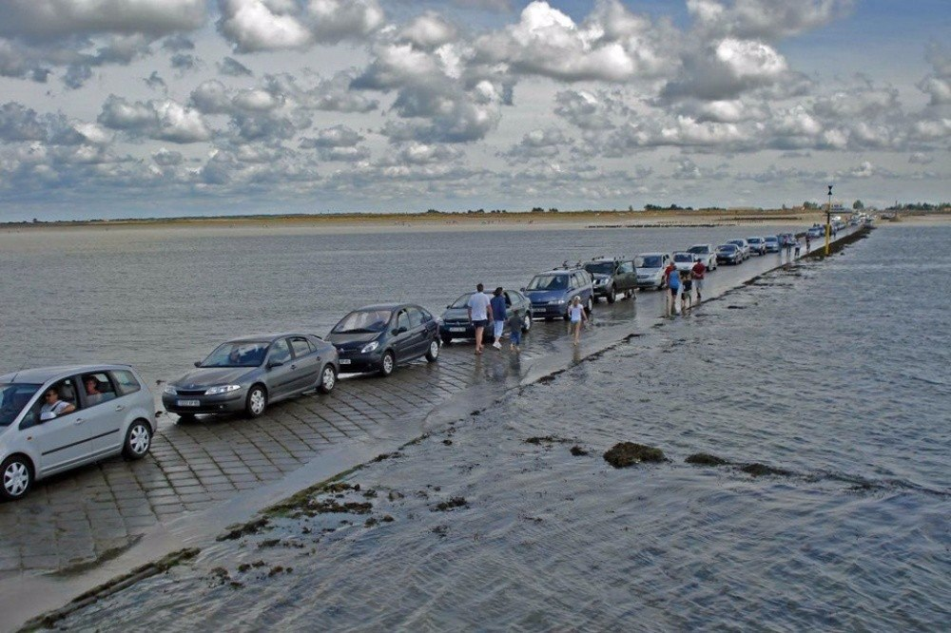
17
Ответ:
отливы

Slide 42
Вопрос 18

Slide 43
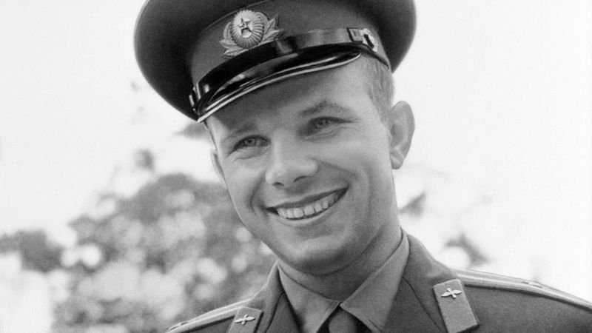
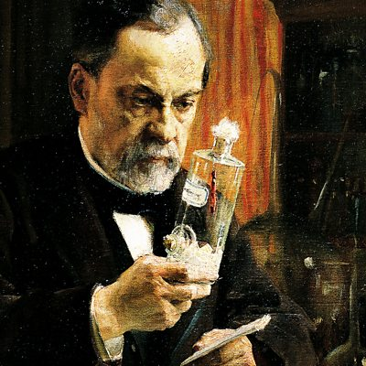
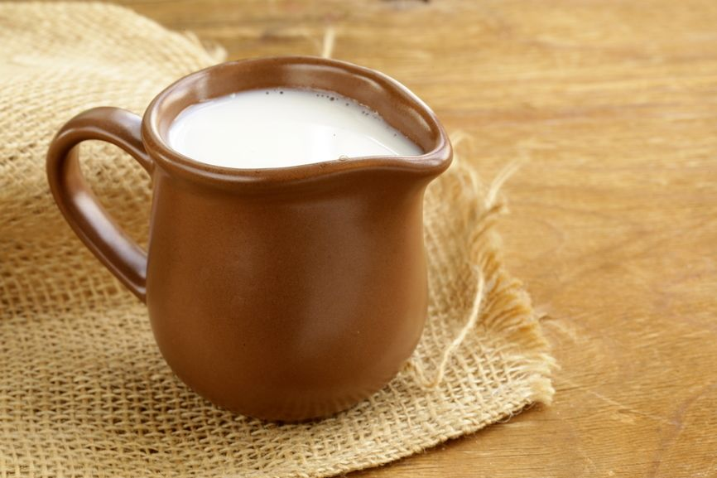
18
Ответ: Пастер

Slide 44
Вопрос 19

Slide 45
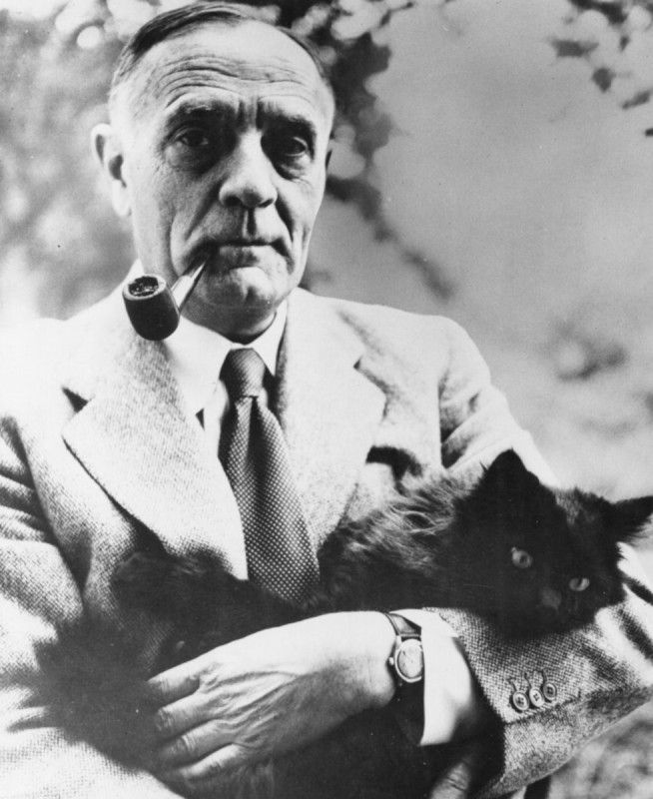
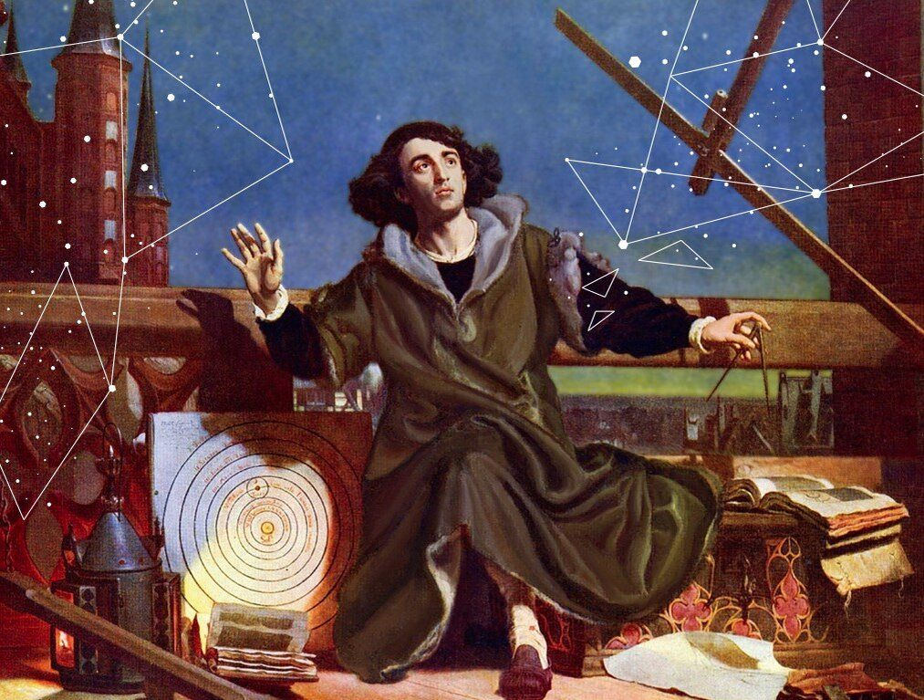
19
Эдвин Пауэлл Хаббл
Ответ: Николай Коперник

Slide 46
Вопрос 20

Slide 47

20
Ответ: 1 апреля

Slide 48
Вопрос 21

Slide 49
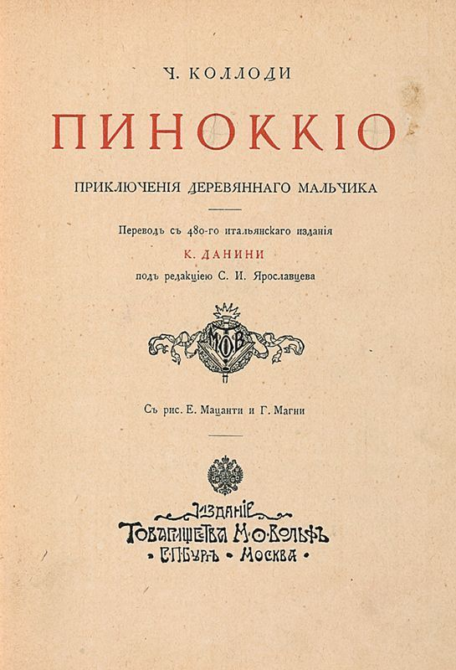
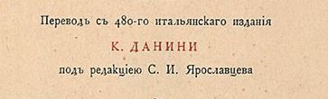
21
Ответ:
итальянского издания

Slide 50
Вопрос 22

Slide 51
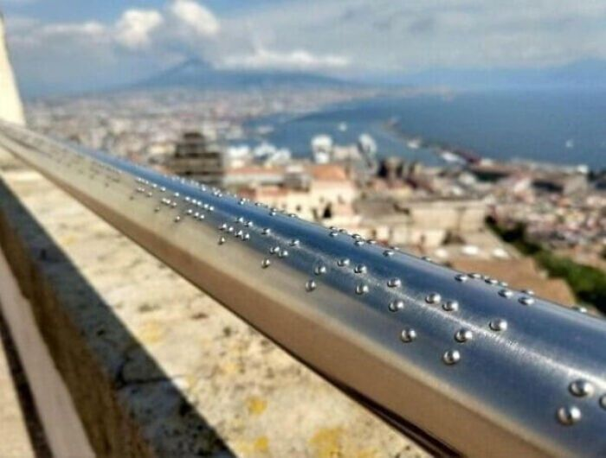
22
Ответ: шрифтом Брайля

Slide 52
Вопрос 23

Slide 53
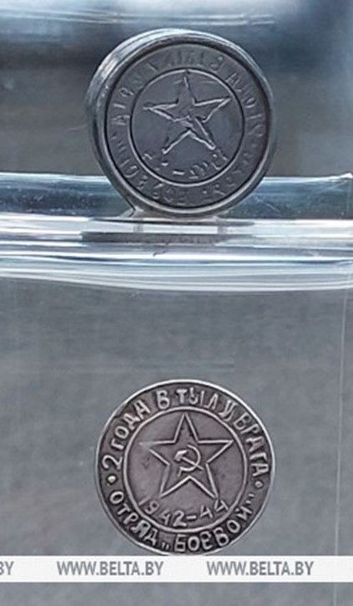
23
Ответ:
вручение медалей

Slide 54
Вопрос 24

Slide 55
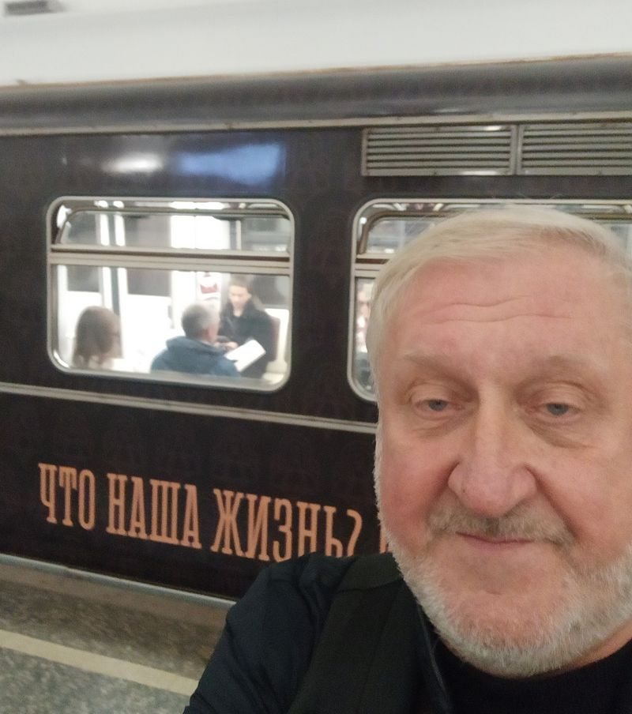
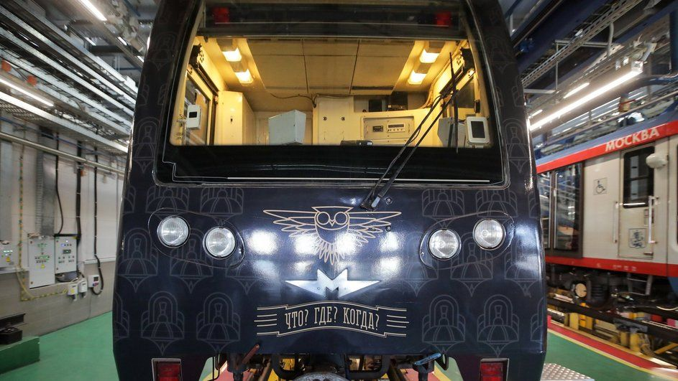

24
Ответ: игра

Slide 56
Игра окончена
Спасибо за игру!

